Slide 1
Урок за баладою О.С.Пушкіна “Пісня про віщого Олега” Підготувала вчитель світової літератури Дубіївської ЗОШ І-ІІІ ступенів І Іванова Алла Іванівна

Slide 3
Мета уроку:
ознайомитися з основними відомостями про життя і творчість О.С.Пушкіна, розкрити літописне джерело “ Пісні про віщого Олега”; поглиблювати поняття “ літературна балада”,показати поєднання в “ Пісні про віщого Олега” історичних подій і поетичного вимислу, учитися характеризувати образи-персонажі; розвивати усне
мовлення, збагачувати свій
словниковий запас.

Slide 5
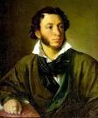
“Пушкін-це найкраще, що є в кожній людині”- так оцінив значення поета Д. Лихачов, відомий учений, дослідник російської культури.

Slide 6
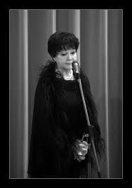
Каков?-Таков:как в Африке, курчав
И рус, как здесь, где вы и я, где север.
Когда влюблен-опасен, зол в речах,
Когда весна-хмур, нездоров, рассеян.
Ужасен, если оскорблен. Ревнив.
Роджен в Москве. Истоки крови-родом из
Чуждых пекл, где закипает Нил.
Пульс-бешенный, куда там нильским водам!
Гневить не следует:настигнет и убьет…
Когда разгневан-страшно смугл и бледен.
Когда железом ранен в жизнь, в живот-
Не стонет, не страшится, кротко бредет.
К портрету

Slide 7
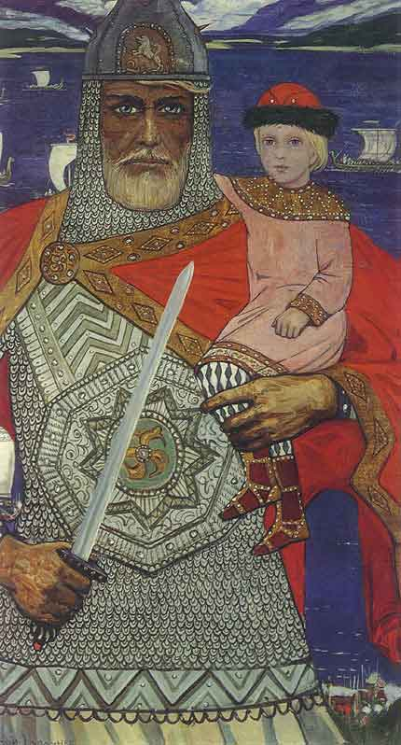
Задум написати твір про князя Олега з’явився у Пушкіна у 1821 році, а 1березня 1822 року поет закінчив роботу над “Піснею про віщого Олега”. Молодого поета-романтика цікавила старовина. Представники романтизму охоче зверталися до історичних сюжетів, поєднували у своїх творах історію з народними переказами. Тому постать легендарного київського князя, похованого в древньому місті на горі Щекавиця, зацікавила російського поета.

Slide 9
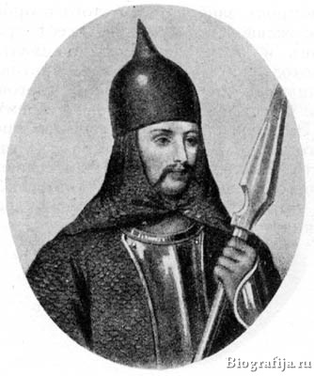
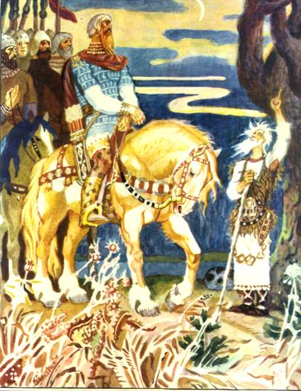
У найдавнішій старослов’янській пам’ятці “Повісті врем’яних літ” (1113р.) розповідається про смерть князя Олега:
“Жив Олег у мирі з усіма країнами, князюючи в Києві. Настала осінь, пригадав Олег про свого коня, бо вирішив годувати його та не сідати на нього. Адже, запитуючи волхвів, від чого він помре, князь від одного з них отримав відповідь: “Княже! Кінь, якого ти любиш і на якому ти їздиш, принесе смерть тобі. Олег подумав і відповів: “Ніколи не сяду на нього, не побачу його”.

Slide 10
І звелів князь добре годувати коня та не приводити до нього. Чотири роки він був у Києві, а на п’яте літо згадав коня, від якого волхви провіщали померти Олегу. І викликав він старшого конюха і запитав: “Де кінь мій, якого я звелів годувати та доглядати?” Той відповідає: “Помер”. Олег засміявся й докорив чаклуну: “Ти невірно говорив, волхве, все то брехня була: кінь помер, а я живий”. І звелів осідлати коня: “Погляну на кістки його”. Приїхав на місце, де лежали голі кістки, зійшов із коня і сказав: від цього черепа смерть мене мала взяти?” І ступив ногою на череп, і вилізла змія, і вкусила в ногу. Від того князь захворів і помер.”

Slide 11
Словникова робота
віщий – мудрий;
хозари – кочівний народ, у VIII – IXст. жили на півдні
від Київської Русі;
Перун – верховне божество у давніх слов’ян, бог
грому й блискавки;
волхви – у слов’ян чаклуни, що могли передбачати
майбутнє;
тризна – завершальний етап похоронного обряду,
поминки;
Царград – столиця Візантії, сучасний Стамбул;
Отроки – підлітки;
Бранне – військове.

Slide 12
РОБОТА З ТЕКСТОМ
Виразно прочитайте текст
– Як автор називає князя Олега в перших рядках поеми?
– В який похід зібрався князь зі своїм військом?
– Яким ми бачимо старого волхва? Як
характеризує його автор? Чи боїться старий
князя та його дружину?
– З яким запитанням звертається Олег до старого
чарівника? Чому обіцяє йому нагороду?
– Чому ворожбит не приймає князівські дари? Чи є
вони для нього цінністю? Що він цінує в житті?
– Яке пророцтво почув Олег? Чи вірить князь
словам волхва?

Slide 13
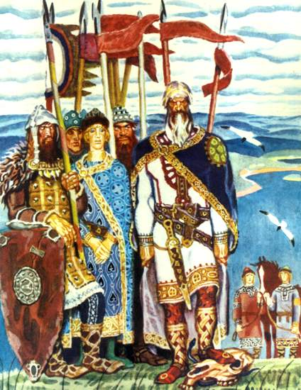
– Як прощається Олег з конем? Що він відчуває в цю мить? Аргументуйте свою думку.
– Чому князь відмовився від “вірного друга”? Чи дійсно цей кінь дорогий йому?
– Коли Олег знову згадує свого коня? Як називає його?
– Чому князь замислився, почувши про смерть коня? Зачитайте звертання Олега до останків свого коня? Про що говорять ці слова?
– Чи здійснилося давнє пророцтво?

Slide 14
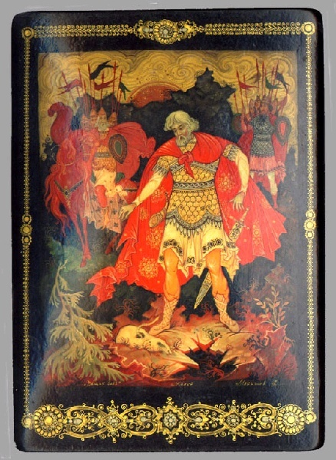
– Як змальовано появу змії? З чим вона порівнюється? Чи випадкове таке порівняння?
– Чи допомогла мудрість Олега уникнути передбачення?

Slide 15
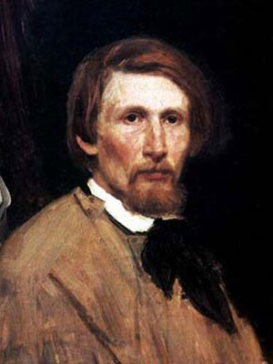
Віктор Васнецов - відомий російський художник, який звертався у своїй творчості до сюжетів, пов”язаних з історією Київської Русі. Васнецов ілюстрував також “ Пісню про віщого Олега”

Slide 17
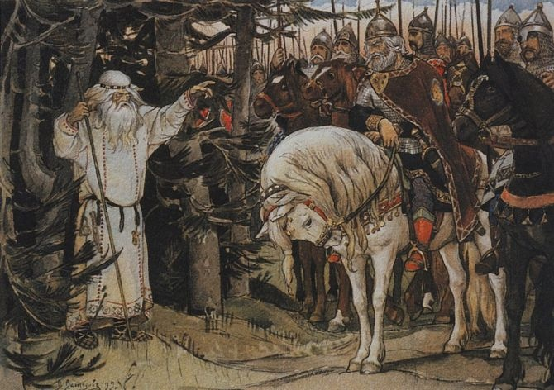

Slide 19
Визначимо жанр твору…
Балада-жанр ліро-епічної поезії фантастичного, історико-героїчного або соціально-побутового характеру з драматичним сюжетом.

Slide 20
Як ви вважаєте, чому балада Пушкіна
“ Пісня про віщого Олега” називається піснею?

Slide 21
Пісня –це жанр усної народної творчості, в якому оспівується життя і подвиги легендарного героя.

Slide 22
Підсумок уроку
Що нового ви дізналися на уроці?
У чому ж полягає подібність і відмінність між літописною легендою про князя Олега і пушкінською баладою?

Slide 23
Домашнє завдання
Виразно читати “ Пісню про віщого Олега”.
Скласти цитатний план до балади.

Slide 24
Література:
Борківська О.П.,
ВаськівськаН.В.;
Книжка для вчителя. 7 клас . Зарубіжна література.-К.: « Генеза»,2008
School.xvatit.com
svitlit. at.ua http://www.bibliotekar.ru.
В роботі використані ілюстративні матеріали з різних джерел інтернет
Інтернет-сайти:

